Slide 1
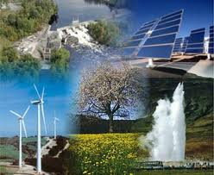
Тема «ЭНЕРГЕТИКА» для иностранных студентов факультета довузовской подготовки и профориентации

Slide 2
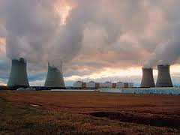
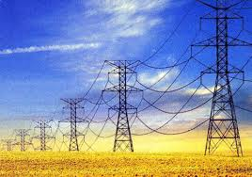
Энергетика- основа экономики и производства.
Энергетика- отрасль хозяйства, задача которой:
производство электроэнергиии
передача электроэнергии на расстояния по линиям электропередач.

Slide 3
Потребление энергии на 1 человека- важный экономический показатель, который оказывает влияние на уровень жизни.
Развитые страны потребляют в 7 раз больше условного топлива чем в развивающихся .
Условное топливо –мера энергии ,которая соответствует тонне высококалорийного угля.

Slide 4
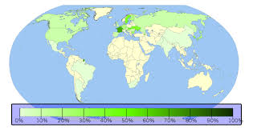
Страны ,расположенные на севере тратят на обогрев зданий 40-50 % электроэнергии.

Slide 5
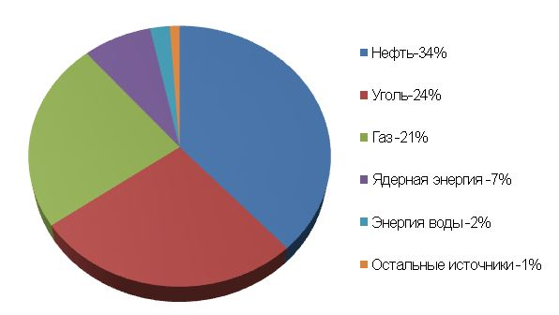
Основные энергоносители-
уголь , нефть и природный газ.

Slide 6
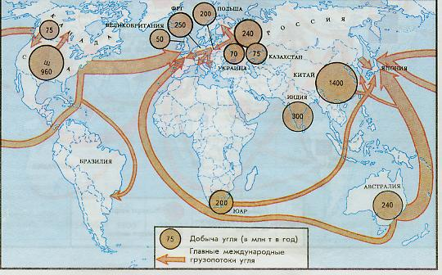
Угольная промышленность
Уголь добывают более чем 60 странах мира. Более 10 млн.т. в год добывают 11 стран — Китай (месторождение — Фу-Шунь), США, Россия. Германия, Польша, Украина, Казахстан.
Главные экспортёры угля — США, Австралия, ЮАР.
Импортёры — Япония, Западная Европа.
Страны-лидеры по добыче угля :Китай, США, Индия, Россия, Австралия.

Slide 7
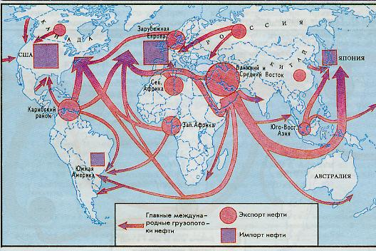
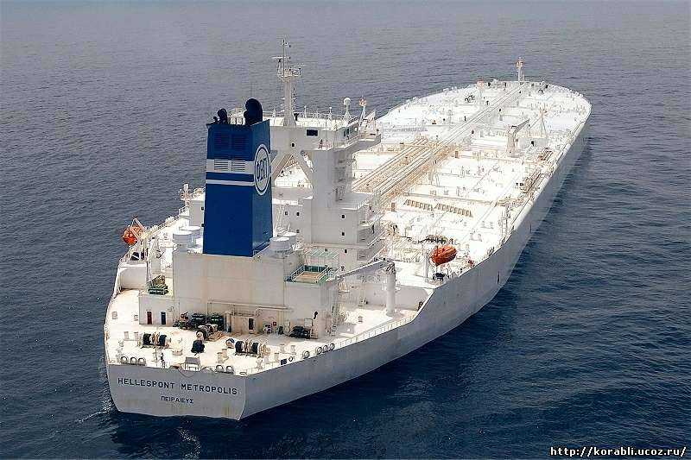
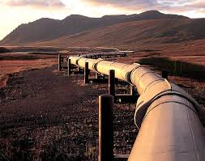
Нефтедобывающая промышленность
Нефть добывается в 75 странах мира. По добыче нефти лидируют Саудовская Аравия, Россия( Западная Сибирь), США (Аляска и Мексиканский залив) Мексика,
страны Персидского залива(ОАЭ, Иран ,Ирак) Лидеры по добыче и экспорту нефти -страны Ближнего и Среднего Востока и Россия.
Основная часть нефти перевозится в танкерах по морским путям. Крупнейший поток нефти идёт по трубопроводам из России в страны Западной и Восточной Европы.

Slide 8
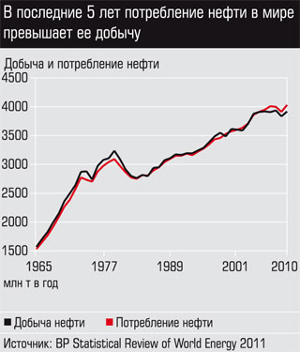
Нефть остается на первом месте по показателям мирового потребления.

Slide 9
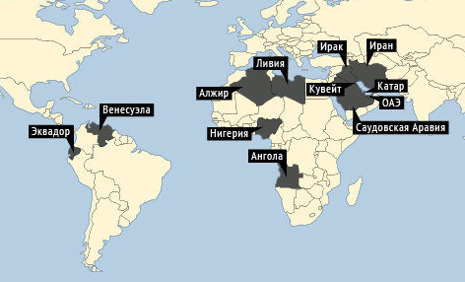
Страны -экспортеры нефти создали организацию ОПЕК, они стремятся распоряжаться нефтью на своей территории и контролируют более половины ее добычи

Slide 10
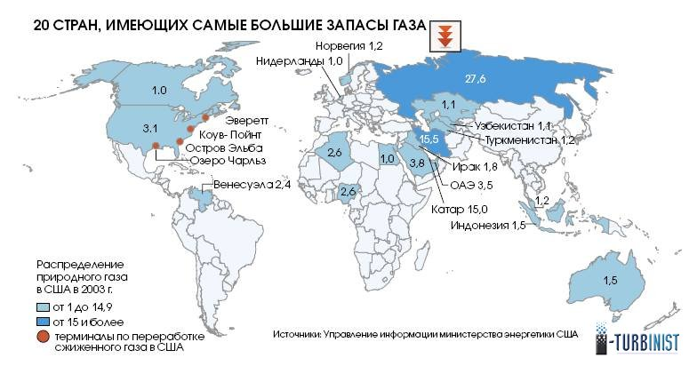
Газодобывающая промышленность
Газ добывают попутно с нефтью . Газ добывают 60 стран.
По добыче газа лидируют: Россия, США, Канада,Туркменистан, Нидерланды, Великобритания. Россия И США добывают половину природного газа в мире. Россия- стабильный, главный в мире экспортер газа. Природный газ- самый дешёвый вид топлива, при горении он мало загрязняет воздух.

Slide 11
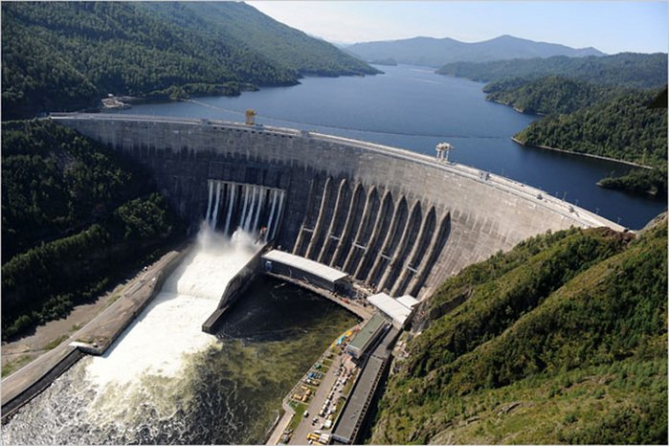
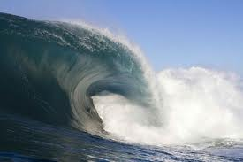
Гидроэнергетика
Гидроресурсы-это энергия воды: реки, волны, приливы, течения в морях и океанах.

Slide 12
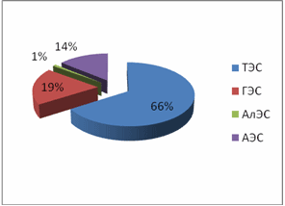
Доля электростанций в производстве энергии
В настоящее время в мире преобладают тепловые электростанции (ТЭС)

Slide 13
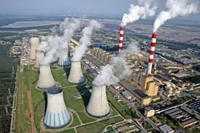
Тепловые электростанции (ТЭС) производят 66% электроэнергии в мире. Больше всего электроэнергии производят США, Россия, Китай, Япония и Германия.

Slide 14
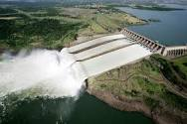
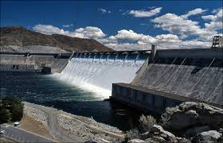
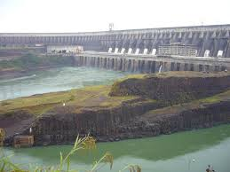
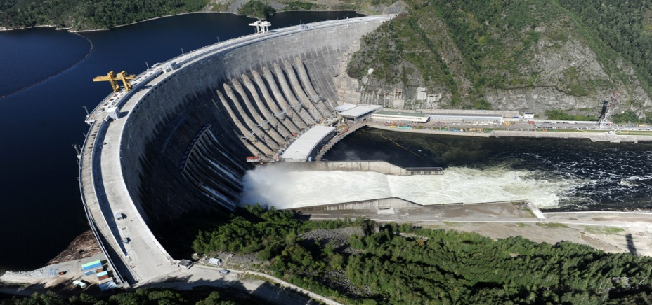
Гидроэлектростанции(ГЭС)-производят 19 % электроэнергии.
В мире построено 20 крупных ГЭС мощностью более 3 млн кВт.
Крупнейшие ГЭС мира построены
в Бразилии (Итайпу-12,6 млн кВт),
в США (Гранд-Коули-10,8 млн кВт),
вВенисуэле-Гури10.3млн кВт Россия-Саяно-Шушенская 6,4млн кВт.

Slide 15
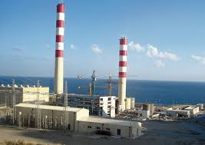
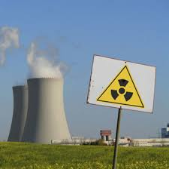
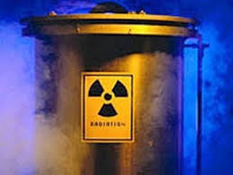
Атомные электростанции (АЭС) производят 14 % электроэнергии.
В мире работает 430 атомных реактора в 28 странах мира.
Это самые эффективные электростанции, но главная проблема атомной электроэнергетики –это захоронение отходов.

Slide 16
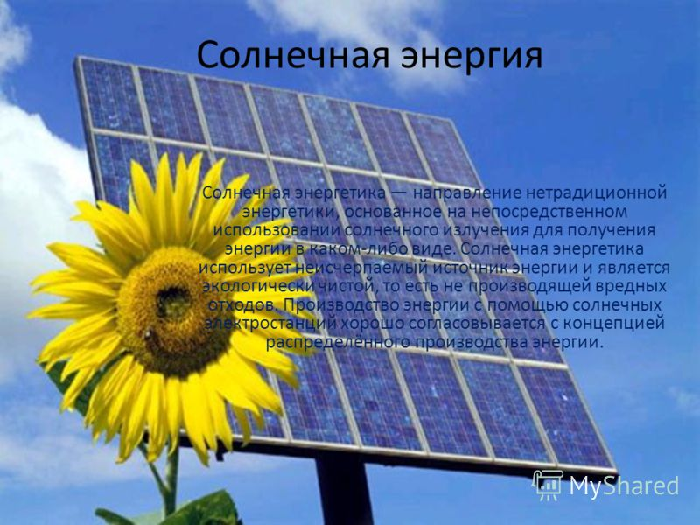
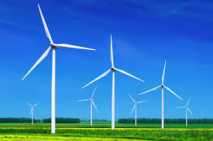
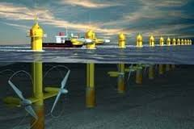
Альтернативная энергетика
Солнечные, ветровые,
и приливные электорстанции
производят 1 % электроэнергии, но за ними будущее- они используют неисчерпаемые и самые экологически безопасные виды энергии.

